Slide 1
8-1 电场力的性质

Slide 2
电场知识结构
基本定律
动力学观点
动量观点
电场力的性质
带电粒子在电场中的运动
电场
电场能的性质
能量观点
电容器
环境

Slide 3
基本定律
电荷守恒定律
元电荷
摩擦起电
接触起电
三种起电方式
基本定律
感应起电
表达式
库仑定律
点电荷
适用条件

Slide 4
一、电荷守恒定律：
（一）元电荷：
定义：
电子所带电量的绝对值e=1.60×10⁻¹⁹C ，称为元电荷
带电体带电的特点：
任何带电体所带电荷量Q都是元电荷的整数倍.

Slide 5
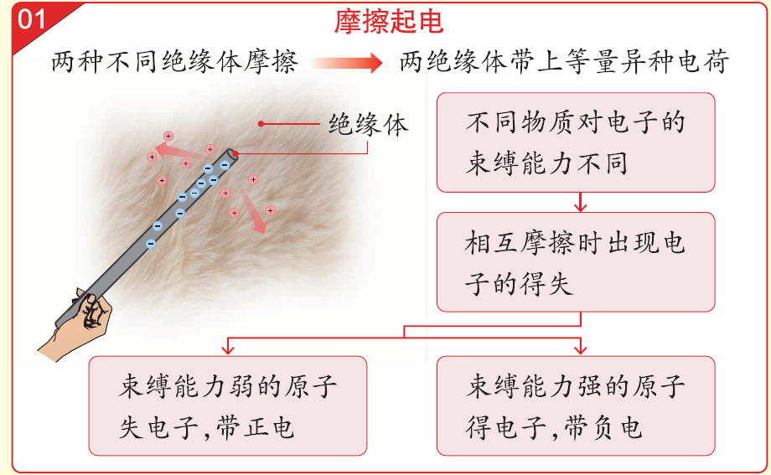
（二）三种起电方式

Slide 6
用毛皮摩擦橡胶棒 橡胶棒带负电
用丝绸摩擦玻璃棒 玻璃棒带正电.
橡胶棒得到电子带负电，玻璃棒失去电子带正电.
摩擦起电的实质：电子的得失

Slide 7
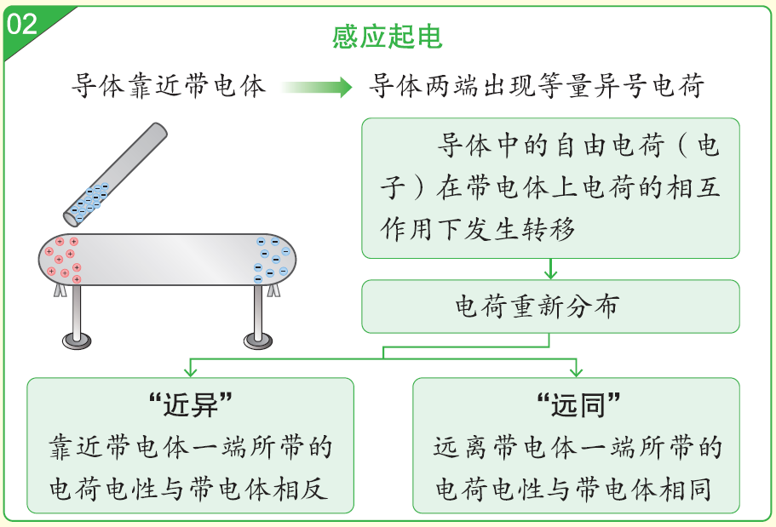
（二）三种起电方式

Slide 8
感应起电的实质：导体内的自由电荷重新分布
感应起电的结果：到达静电平衡
静电平衡状态：导体内的自由电荷不再发生定向运动的状态
导体内任意一点的电场强度一定为零
净电荷只能分别在导体表面上
导体是一个等势体，其表面是一个等势面
导体外的电场线与导体的表面垂直
静电平衡特点

Slide 9
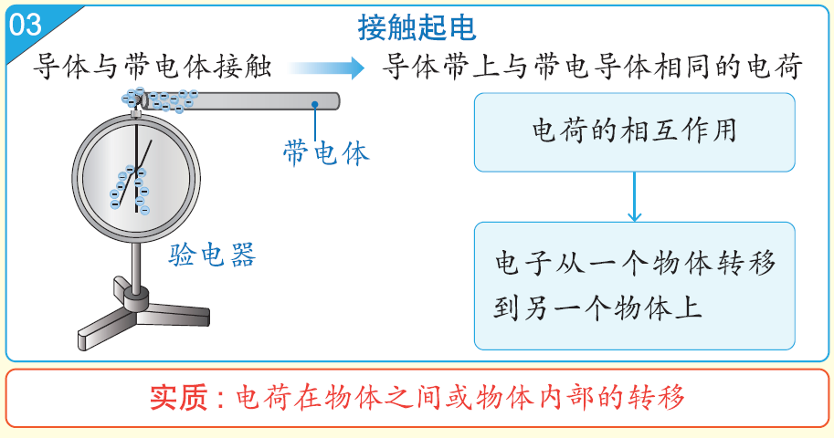
（二）三种起电方式

Slide 10
电荷均分原理
两个完全相同的导体球接触
带同种电荷q₁、q₂的两个导体球接触后分开
带异种电荷q₁、−q₂的两个导体球接触后分开

Slide 11
（三）电荷守恒定律
电荷既不会创生，也不会消灭，它只能从一个物体转移到另一个物体，或者从物体的一部分转移到另一部分；在转移过程中，电荷的总量保持不变．

Slide 12
(多选) M和N是两个不带电的物体，它们互相摩擦后M带正电且所带电荷量为1.6×10^{－10} C，下列判断正确的有( )
A．摩擦前在M和N的内部没有任何电荷
B．摩擦的过程中电子从M转移到N
C．N在摩擦后一定带负电且所带电荷量为1.6×10^{－10} C
D．M在摩擦过程中失去1.6×10^{－10}个电子
BC

Slide 13
二、库仑定律
（1）内容：
（2）公式：
（3）适用条件：
（4） r→0，F→∞。 ×

Slide 14
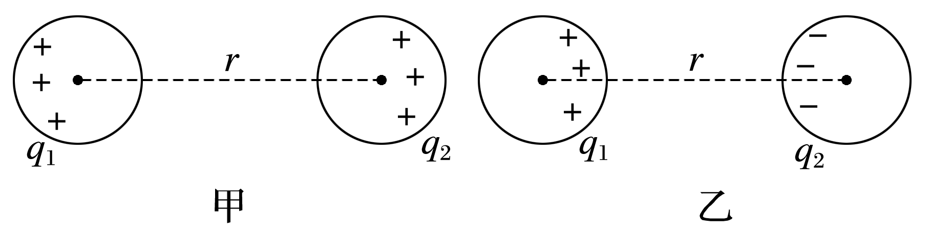
两个带电金属球带电荷量分别为q₁、q₂，相距为r，距离较近，不能看成点电荷，它们之间的库仑力会受到什么影响？
答案 对于两个带电金属球，要考虑表面电荷的重新分布，

Slide 15
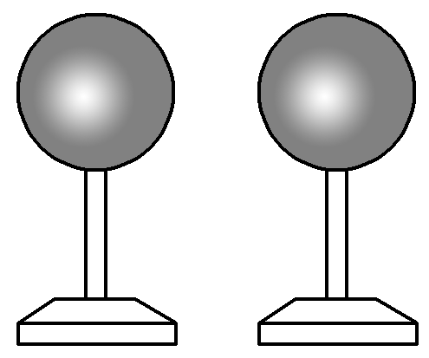

练1 如图所示，两个半径均为r的金属球放在绝缘支架上，两球面最近距离为r，带等量异种电荷，电荷量为Q，关于两球之间的静电力，下列选项中正确的是( )
A．等于$k\frac{Q^{2}}{{9r}^{2}}$ B．大于 $k\frac{Q^{2}}{{9r}^{2}}$
C．小于 $k\frac{Q^{2}}{{9r}^{2}}$ D．等于 $k\frac{Q^{2}}{r^{2}}$

Slide 16
练2 [2009江苏]两个分别带有电荷量－Q和＋3Q的相同金属小球(均可视为点电荷)，固定在相距为r的两处，它们间库仑力的大小为F．两小球相互接触后将其固定距离变为r/2，则小球间库仑力的大小变为( )
A． F/12 B．3F/4
C．4F/3 D．12F
电荷均分原理

Slide 17
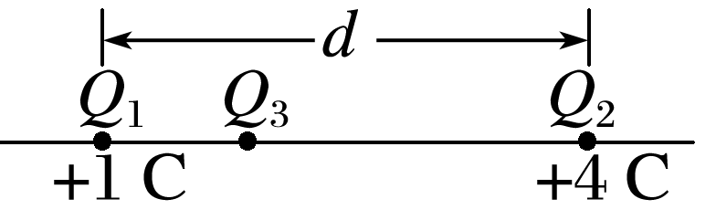
例2 如图所示，已知两个点电荷Q₁、Q₂的电荷量分别为+1 C和+4 C，能在水平面上自由移动，它们之间的距离d =3 m．现引入点电荷Q₃，试求：当Q₃满足什么条件，并把它放在何处时才能使整个系统处于平衡．
平衡问题
直线
（1）两同夹异
（2）两大夹小
（3）近小远大

Slide 18
练3 如图所示，三个点电荷q₁、q₂、q₃固定在一直线上，q₂与q₃的距离为q₁与q₂距离的2倍，每个电荷所受静电力的合力均为零，由此可以判定，三个电荷的电荷量之比q₁∶q₂∶q₃为( )
A．-9∶4∶-36
B．9∶4∶36
C．-3∶2∶-6
D．3∶2∶6
平衡问题
直线

Slide 19
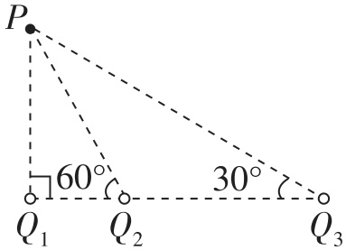


练4 [2023·湖南] 如图所示，真空中有三个点电荷固定在同一直线上，电荷量分别为$Q_{1}$、$Q_{2}$和$Q_{3}$,$P$ 点和三个点电荷的连线与点电荷所在直线的夹角分别为${90}^{∘}$ 、${60}^{∘}$ 和${30}^{∘}$ .若$P$点处的电场强度为零，$q>0$ ,则三个点电荷的电荷量可能为( )
平衡问题
平面
A.$Q_{1}=q$, $Q_{2}=\sqrt{2}q$, $Q_{3}=q$
B.$Q_{1}=−q$, $Q_{2}=−\frac{4\sqrt{3}}{3}q$, $Q_{3}=−4q$
C.$Q_{1}=−q$, $Q_{2}=\sqrt{2}q$, $Q_{3}=−q$
D.$Q_{1}=q$, $Q_{2}=−\frac{4\sqrt{3}}{3}q$, $Q_{3}=4q$

Slide 20
谢谢！

Slide 21
电场 力的性质
电场：法拉第最早提出
电场 力的性质
电场强度（定量描述）
电场线（定性描述）

Slide 22
（一）电场：
1.电场的产生：
存在于电荷周围，能传递电荷间相互作用的一种特殊物质.
2.电场的基本性质：
电场对处于其中的电荷有电场力的作用.

Slide 23
（二）电场强度E——电场的力学性质：
1.试探电荷：
（1）用来检验空间是否存在电场以及电场的性质.
（2）把带电体用来作试探电荷的条件：
A.带电体的电荷量必须足够小.
B.带电体的体积必须足够小.

Slide 24
2.定义：
放入电场中某点的试探电荷受到的静电力与它的电荷量之比
3.公式：
单位：N/C或V/m.

Slide 25

项目 | 公式 | 适用条件 | 特点
定义式 | E＝$\frac{F}{q}$ | 任何电场 | 某点的电场强度为确定值，大小及方向与F及q无关
决定式 | E＝k$\frac{Q}{r^{2}}$ | 真空中的点电荷的电场 | 某点的电场强度E由场源电荷Q和该点到场源电荷的距离r决定
关系式 | E＝$\frac{U}{d}$ | 匀强电场 | d是沿电场方向的距离

Slide 26
（三）电场线：
电场线→不是电荷的运动轨迹
(1)为了形象地描述电场中各点电场强度的大小及方向，在电场中画出一些有方向的曲线，曲线上每点的切线方向都跟该点的电场强度方向一致，曲线的疏密表示电场的强弱。

Slide 27
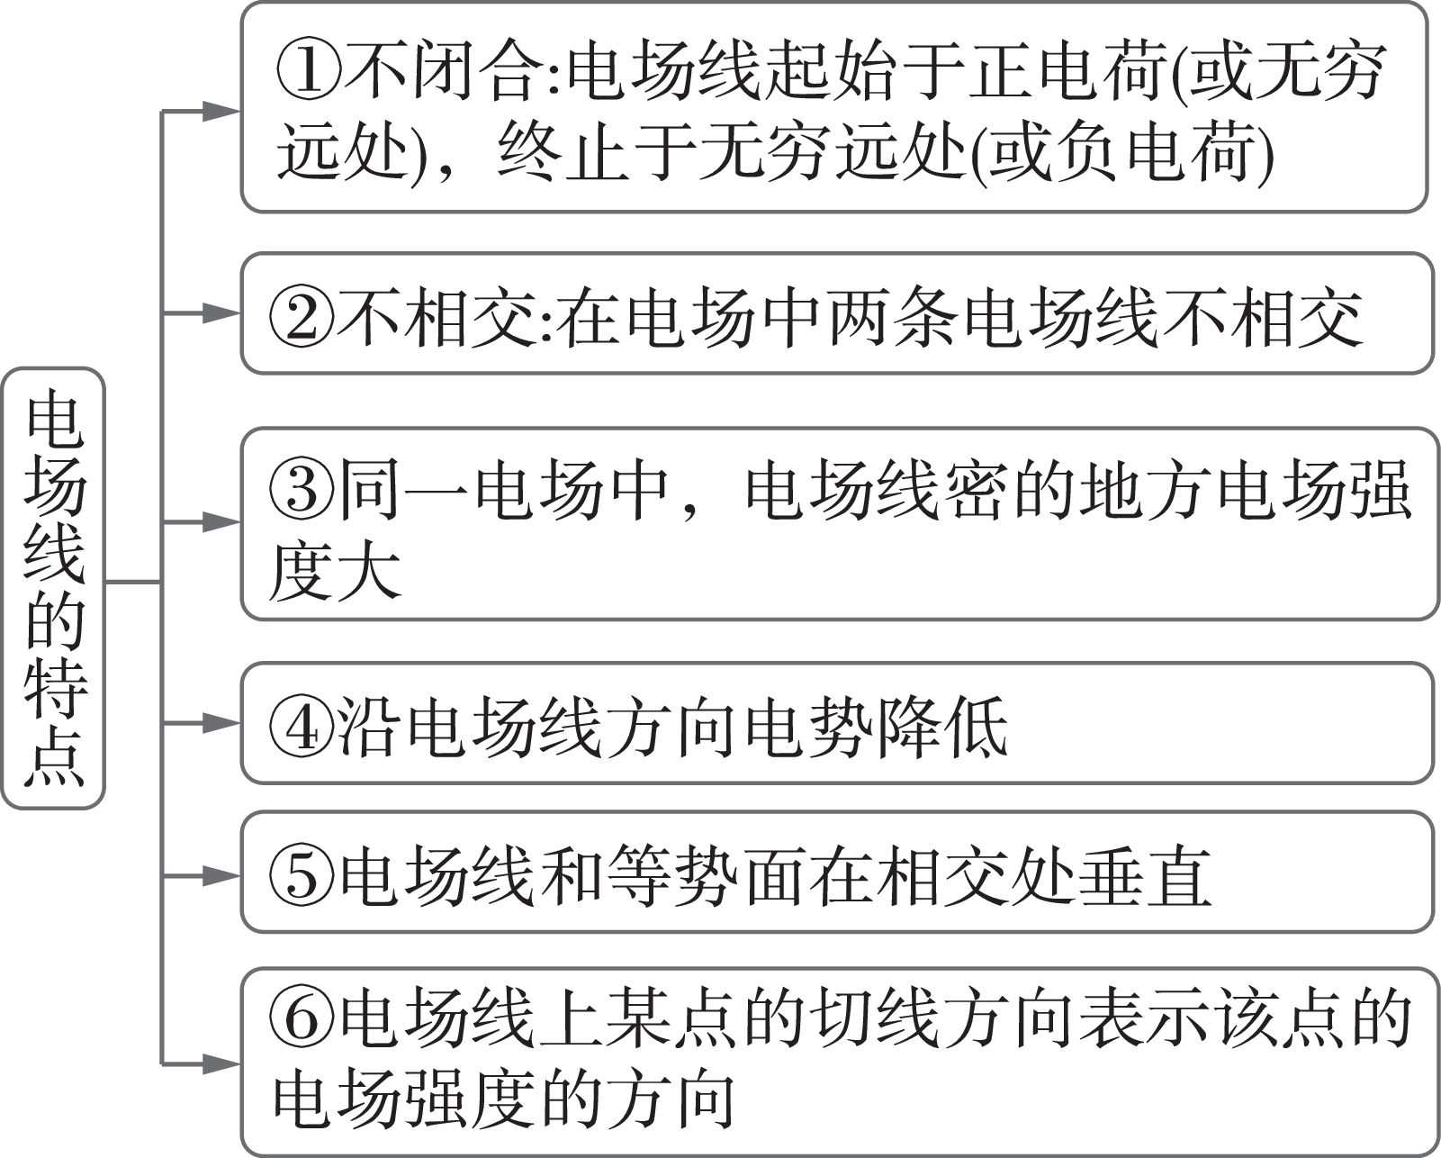
(2)电场线的特点

Slide 28
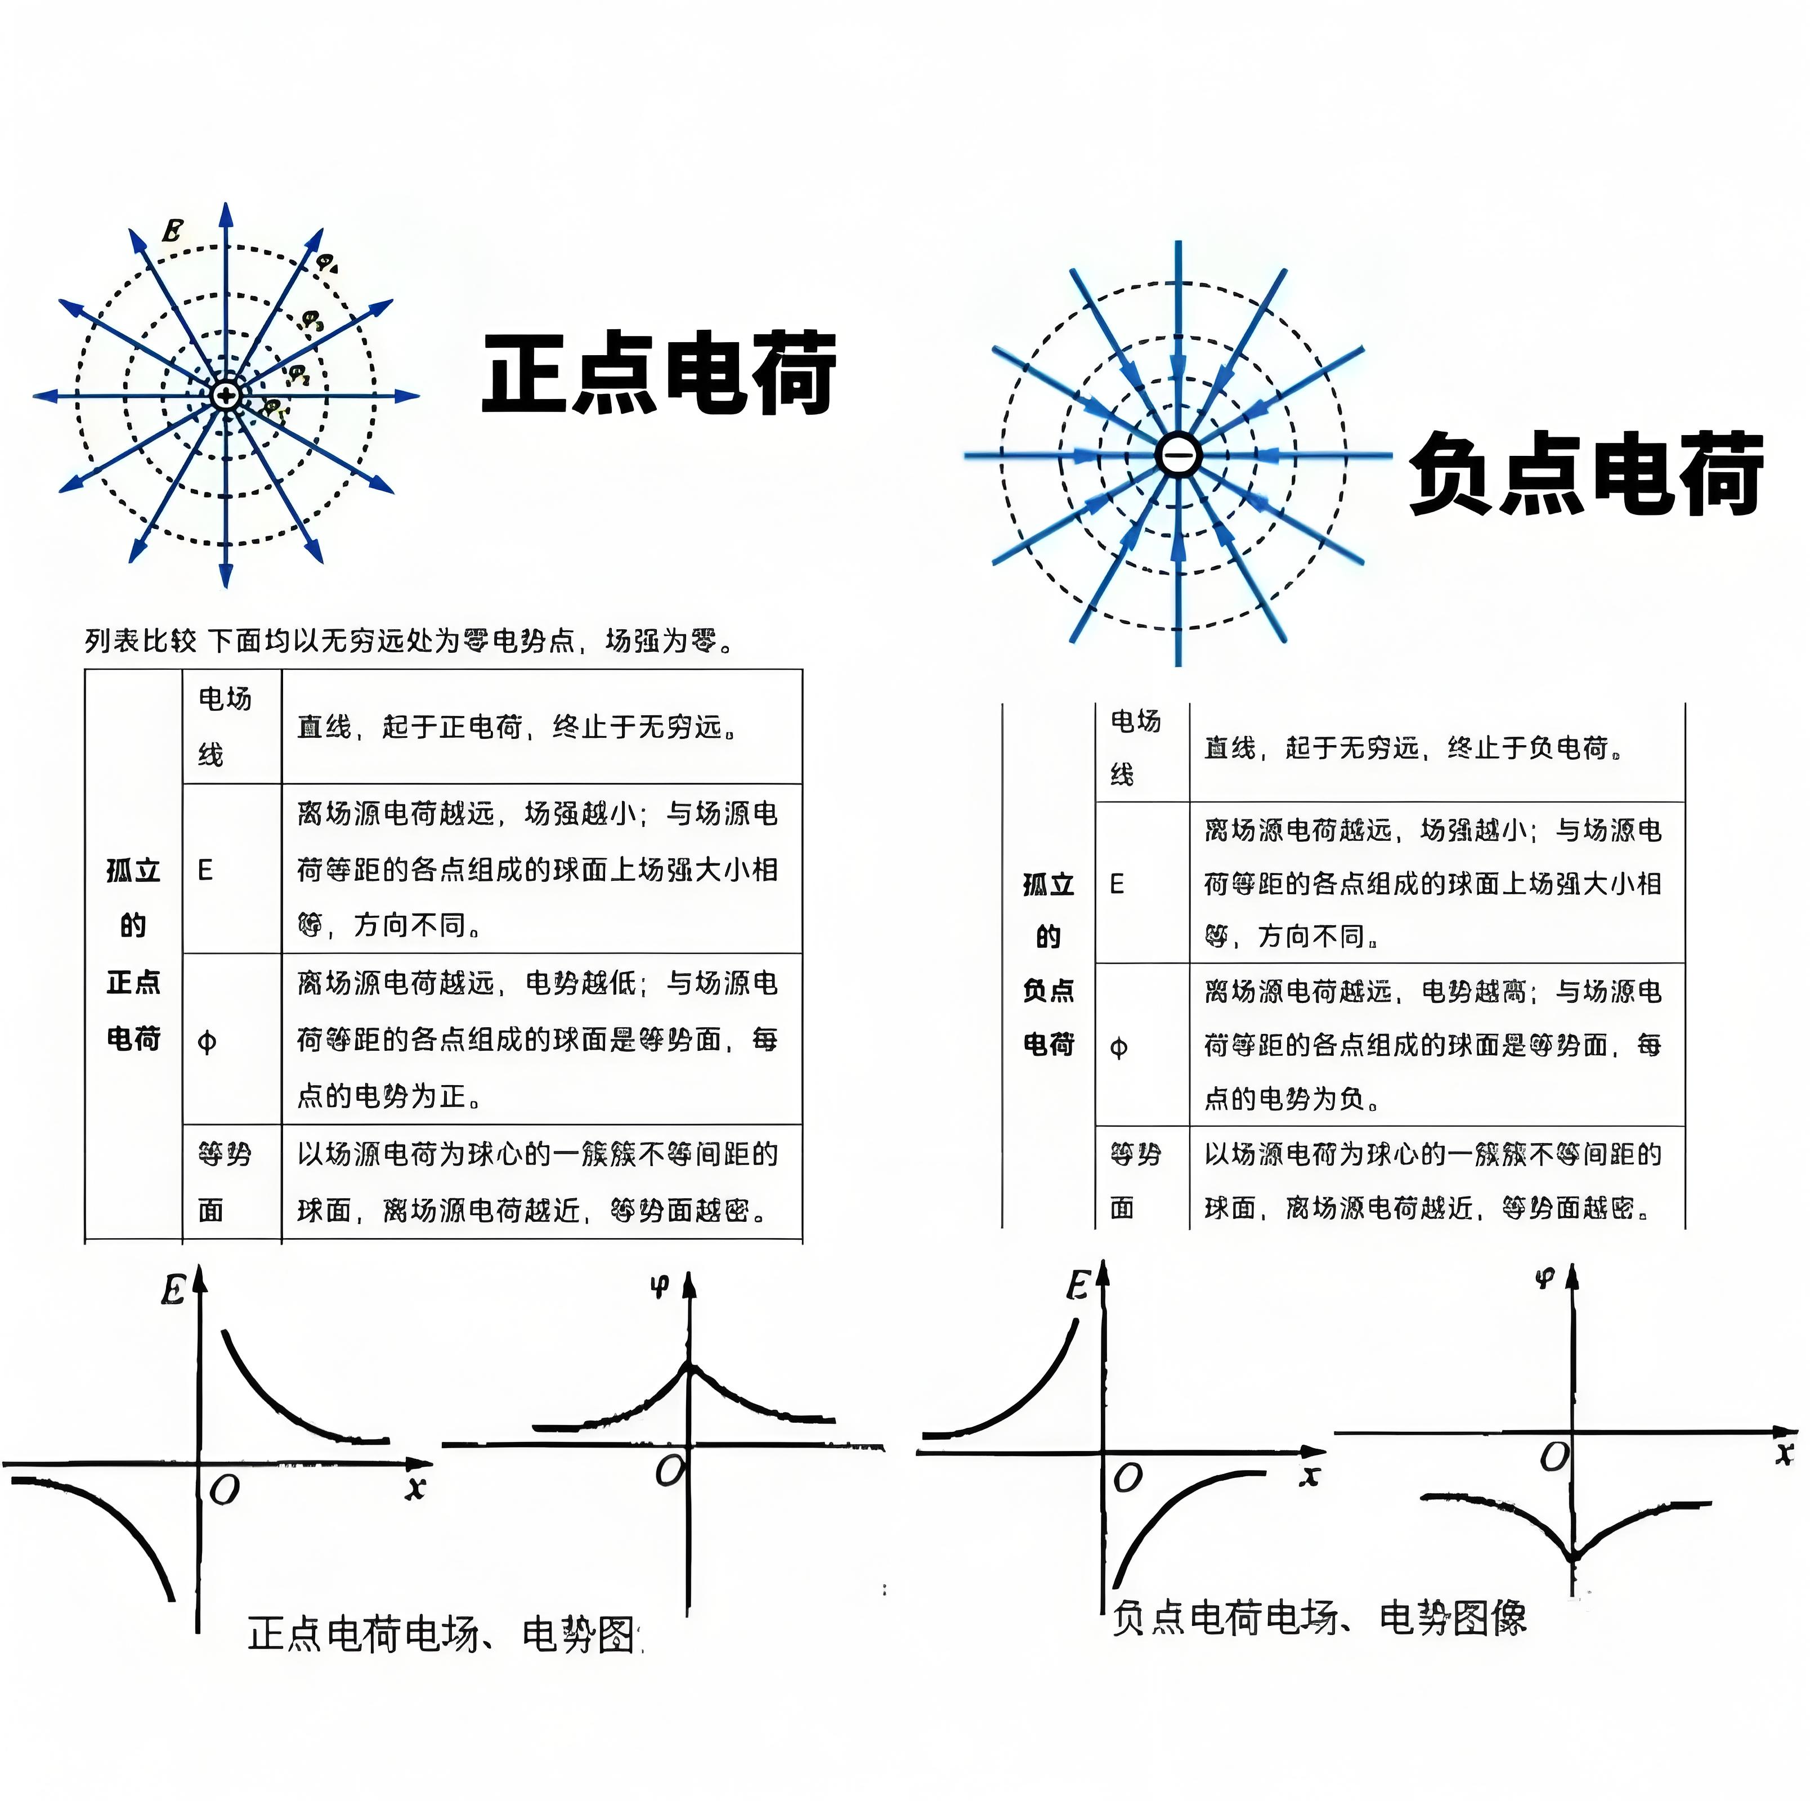
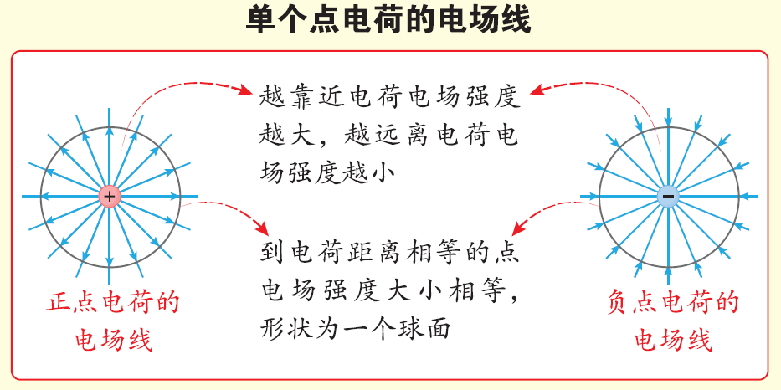

Slide 29
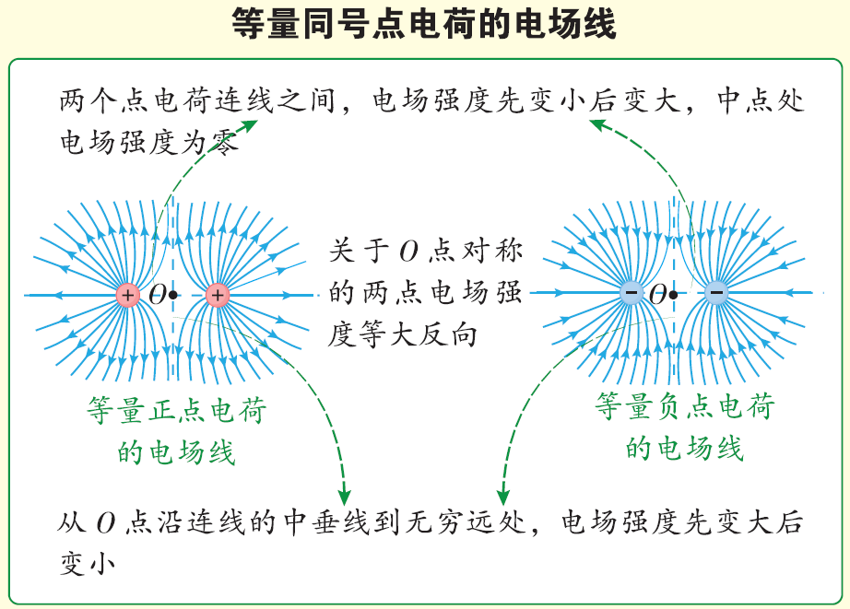
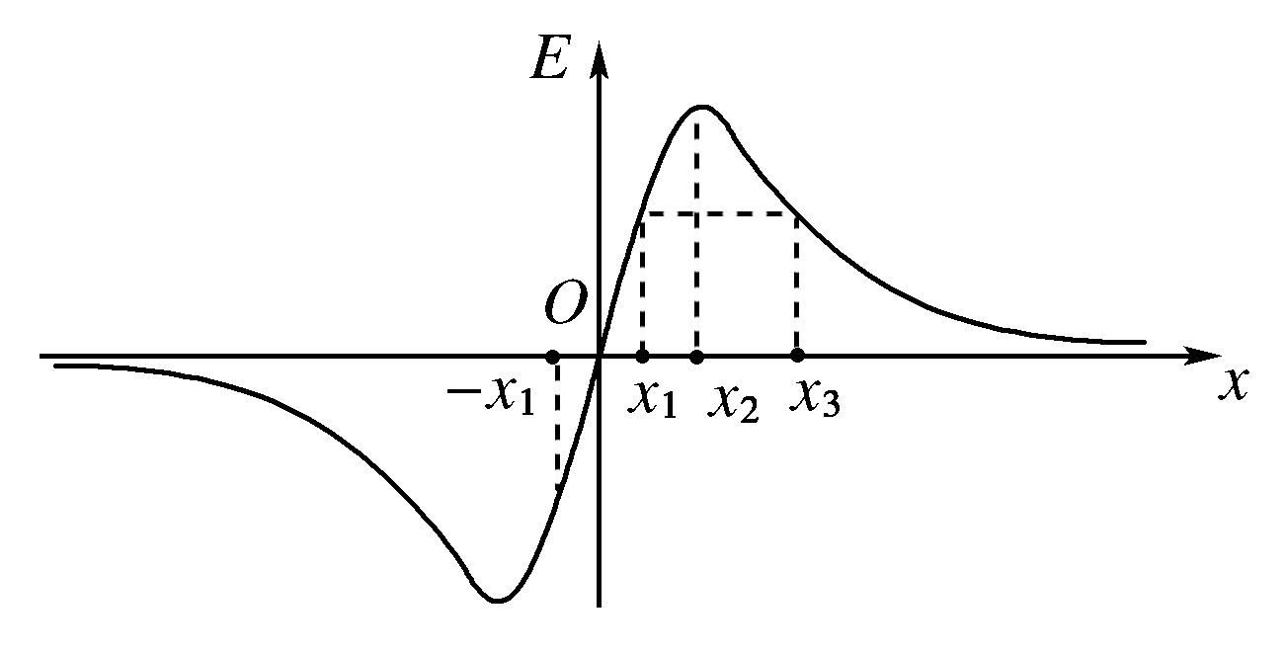
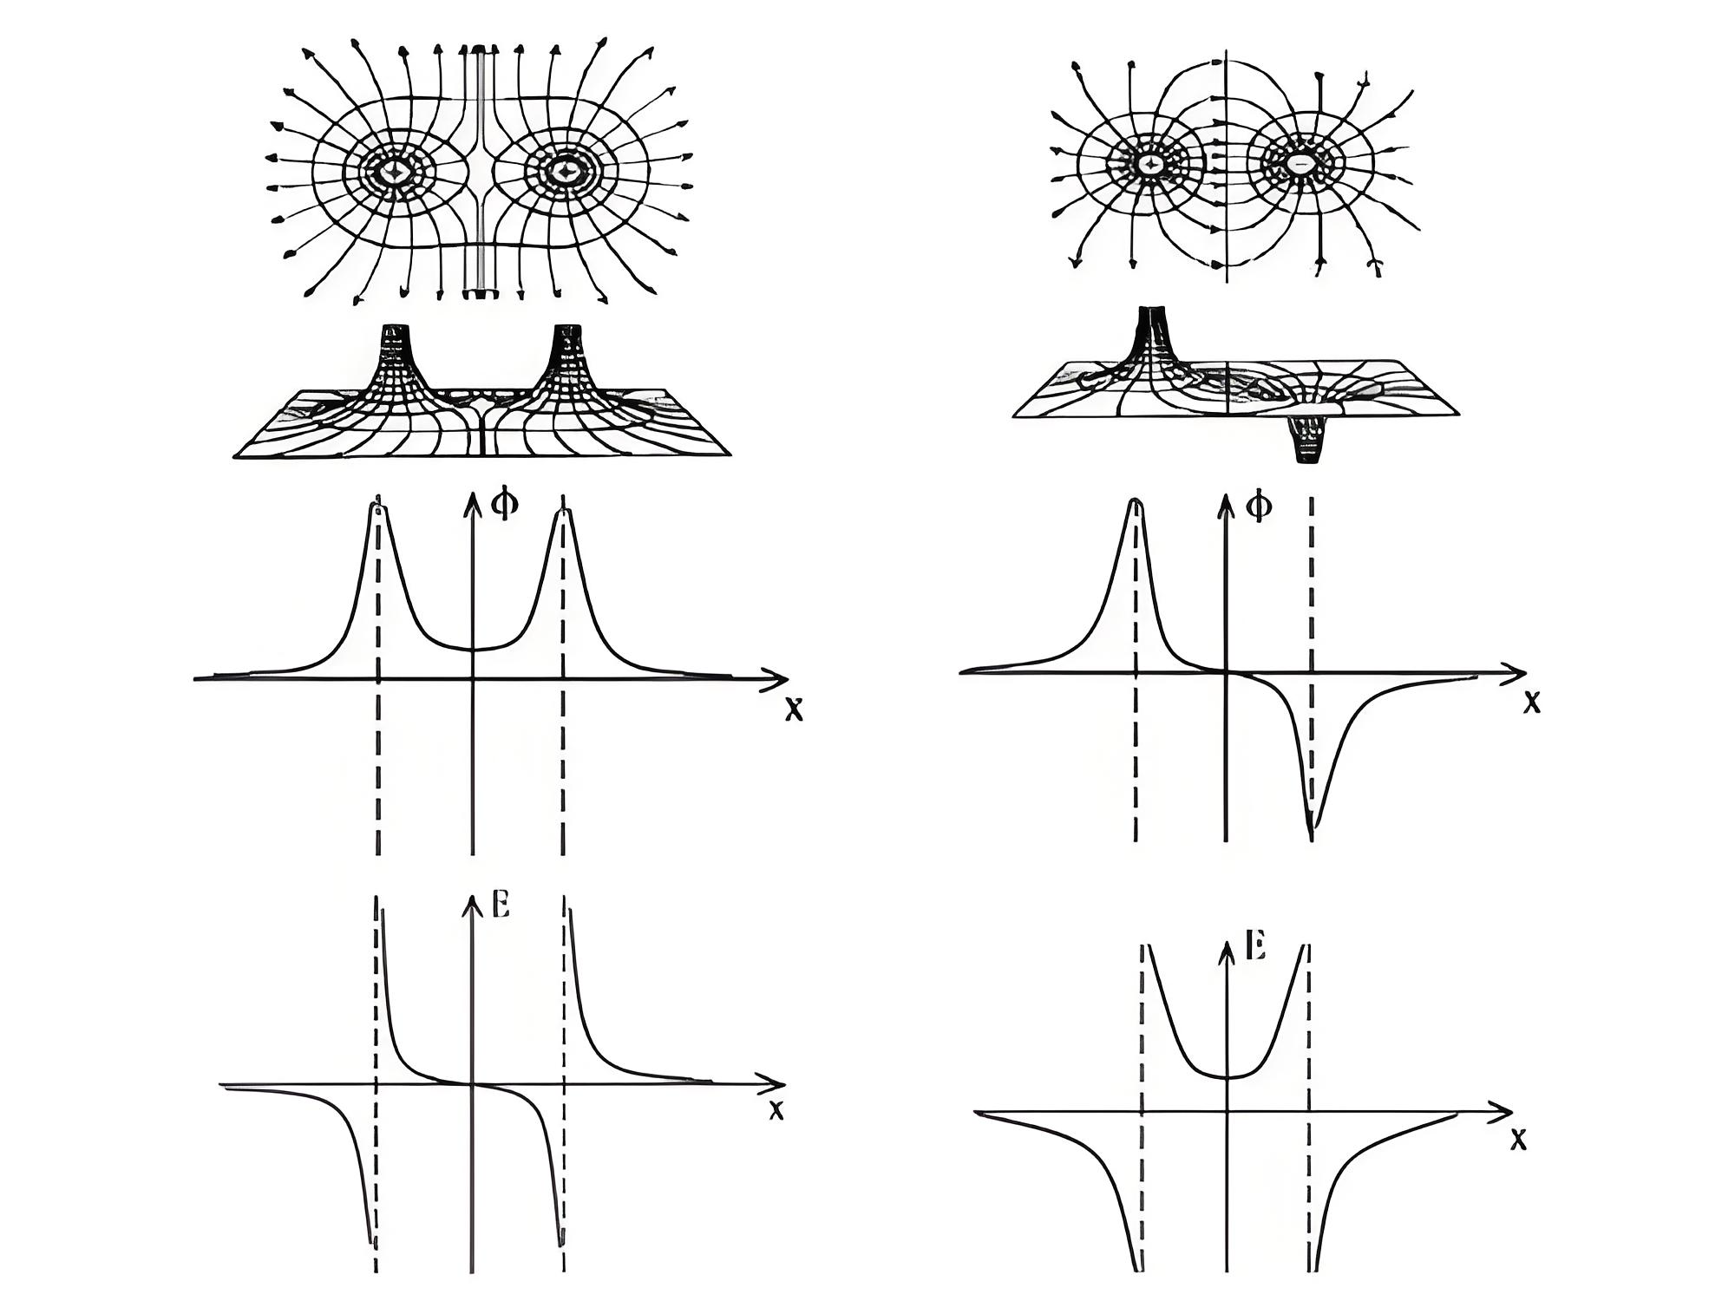

Slide 30
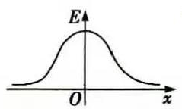
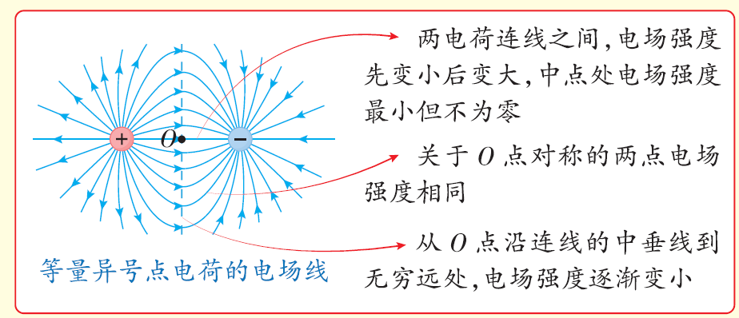
等量异种点电荷的电场线

Slide 31
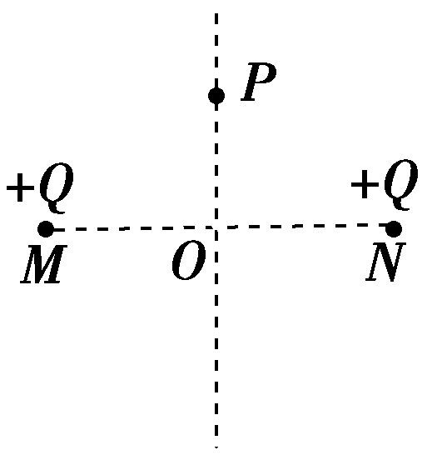
例2 如图所示，M、N为两个等量的同种正点电荷，在其连线的中垂线上的P点由静止释放一个点电荷q(负电荷)，不计重力，下列说法正确的是( )
A．点电荷在从P到O的过程中，
加速度越来越大，速度也越来越大
B．点电荷在从P到O的过程中，
加速度越来越小，速度越来越小
C．点电荷运动到O点时加速度为零，速度达到最大值
D．点电荷超过O点后，速度越来越小，加速度越来越大，直到速度为零
电场线

Slide 32
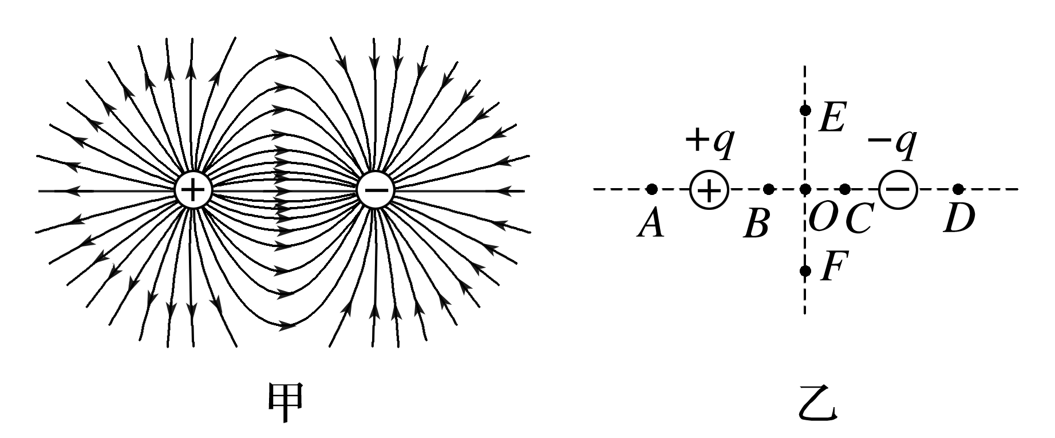
练4 (多选)电场线能直观地反映电场的分布情况．如图甲是等量异号点电荷形成电场的电场线，图乙是电场中的一些点；O是电荷连线的中点，E、F是连线中垂线上关于O对称的两点，B、C和A、D是两电荷连线上关于O对称的两点．则( )
A．E、F两点电场强度相同
B．A、D两点电场强度不同
C．B、O、C三点中，O点电场强度最小
D．从C点向O点运动的电子加速度逐渐增大
电场线

Slide 33
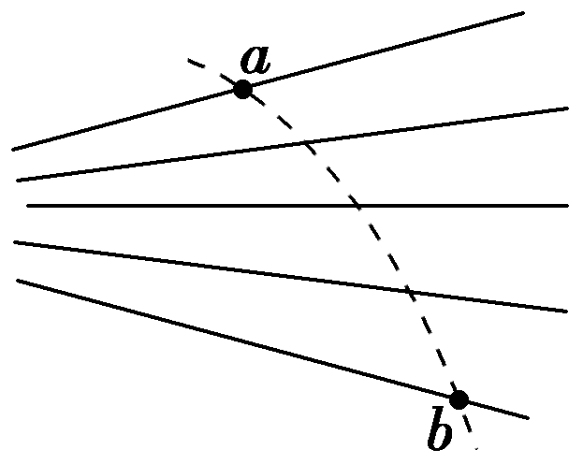
练5 (多选)如图所示是一簇未标明方向、由单一点电荷产生的电场线，虚线是一带电粒子通过该电场区域时的运动轨迹，a、b是轨迹上的两点．若带电粒子在运动中只受电场力作用，根据此图可判断出该带电粒子( )
A．电性与场源电荷的电性相同
B．在a、b两点所受电场力大小F_{a}>F_{b}
C．在a、b两点的速度大小v_{a}>v_{b}
D．在a、b两点的动能E_{ka}<E_{kb}
电场线

Slide 34
电场强度的计算
等效法
对称法
割补法
微元法

Slide 35
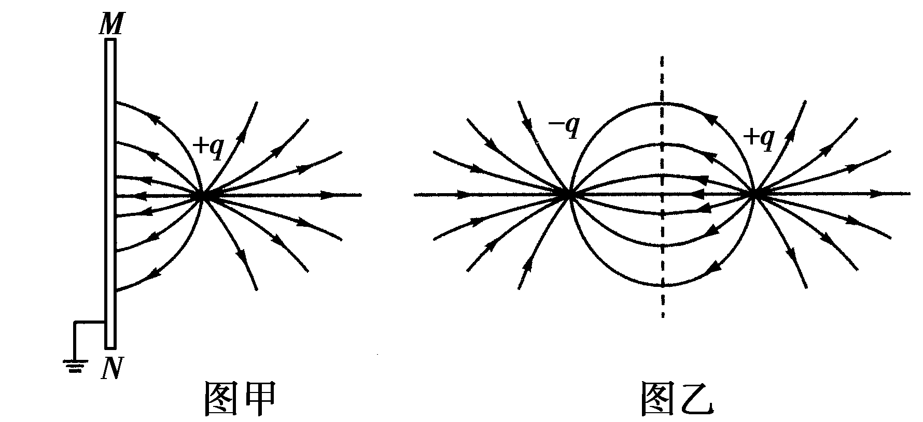
等效法
在保证效果相同的前提下，将复杂的电场情境变换为简单的或熟悉的电场情境。例如：一个点电荷＋q与一个无限大薄金属板形成的电场，等效为两个等量异种点电荷形成的电场的一部分

Slide 36
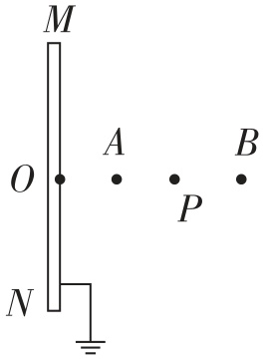


（多选）如图所示，在真空中某竖直平面内固定一足够大的接地金属板$MN$，在$MN$右侧与其相距$2d$处的$P$ 点放置一电荷量为$Q$的正点电荷，如果从$P$点作$MN$的垂线，则$O$为垂足，$A$为$O$ 、$P$连线的中点，$B$为$OP$延长线上的一点，$PB=d$.静电力常量为$k$ ，关于各点的电场强度，下列说法正确的是( )
A.$O$点场强大小为 $\frac{kQ}{2d^{2}}$
B.$A$点场强大小为$\frac{kQ}{d^{2}}$
C.$B$点场强大小为 $\frac{24kQ}{25d^{2}}$
D.$A$、$B$ 两点场强大小相等，方向相反

Slide 37

练6 如图所示，一个均匀的带电圆环，带电荷量为＋Q，半径为R，放在绝缘水平桌面上。圆心为O点，过O点作一竖直线，在此线上取一点A，使A到O点的距离为R，在A点放一检验电荷＋q，则＋q在A点所受的库仑力为( )
A．$\frac{kQq}{R^{2}}$，方向向上
B． $\frac{\sqrt{2}kQq}{{4R}^{2}}$，方向向上
C． $\frac{kQq}{{4R}^{2}}$，方向水平向左
D．不能确定
微元法

Slide 38

练7 均匀带电的球壳在球外空间产生的电场等效于电荷集中于球心处产生的电场。如图所示，在半球面AB上均匀分布正电荷，半球面总电荷量为q，球面半径为R，CD为通过半球面顶点与球心O的轴线，在轴线上有M、N两点，OM＝ON＝2R。已知M点的场强大小为E，则N点的场强大小为( )
A ． $\frac{kq}{{2R}^{2}}$ B．$\frac{kq}{{2R}^{2}}−E$
C． $\frac{kq}{{4R}^{2}}−E$ D． $\frac{kq}{{4R}^{2}}+E$
填补法&对称法

Slide 39

练8 如图所示，一半径为R的圆盘上均匀分布着电荷量为Q的电荷。在垂直于圆盘且过圆心c的轴线上有a、b、d三个点。a和b、b和c、c和d间的距离均为R，在a点处有一电荷量为q(q>0)的固定点电荷。已知b点处的电场强度为零，则d点处电场强度的大小为(k为静电力常量)( )
A. $k\frac{3q}{R^{2}}$ B. $k\frac{10q}{{9R}^{2}}$
C. $k\frac{Q+q}{R^{2}}$ D. $k\frac{9Q+q}{{9R}^{2}}$
填补法&对称法

Slide 40
以下备用

Slide 41
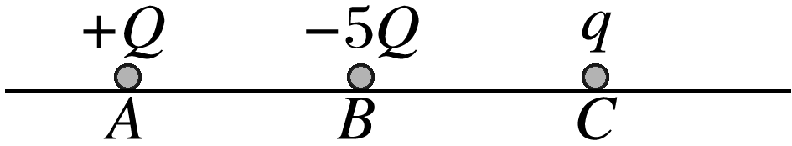

例1 如图所示，真空中A、B两点分别固定两个相同的带电金属小球(均可视为点电荷)，所带电荷量分别为＋Q和－5Q，在A、B的延长线上的C点处固定一电荷量为q的电荷，该电荷受到的电场力大小为F₁，已知AB＝BC.若将两带电金属小球接触后再放回A、B两处时，电荷受到的电场力大小为F₂，则$\frac{F_{2}}{F_{1}}$为 ( )
A. $\frac{21}{10}$ B. $\frac{21}{16}$ C. $\frac{19}{10}$ D. $\frac{19}{16}$
电荷均分原理

Slide 42
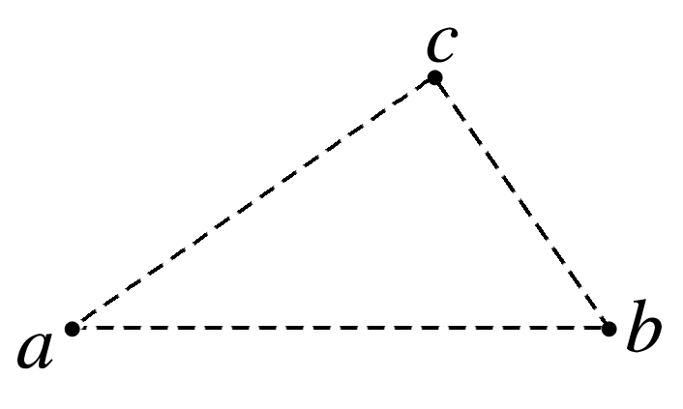

例4 [2018·全国Ⅰ[] 如图，三个固定的带电小球a、b和c，相互间的距离分别为ab＝5 cm，bc＝3 cm，ca＝4 cm.小球c所受库仑力的合力的方向平行于a、b的连线．设小球a、b所带电荷量的比值的绝对值为k，则( )
A．a、b的电荷同号，k＝ $\frac{16}{9}$
B．a、b的电荷异号，k＝ $\frac{16}{9}$
C．a、b的电荷同号，k＝$\frac{64}{27}$
D．a、b的电荷异号，k＝ $\frac{64}{27}$
平衡问题
平面

Slide 43
练4 如图所示，三个质量相等的带电小球在光滑水平面上沿一直线排列，间距为L，q_{B}=-3q，q_{A}=6q，F为恒定外力。为使三者始终保持间距为L而运动，求：
（1）F的大小．
（2）C球的电性和电荷量．
加速问题
直线

Slide 44

练5 在光滑绝缘的水平地面上放置着四个相同的金属小球，小球A、B、C位于等边三角形的三个顶点上，小球D位于三角形的中心，如图所示．现让小球A、B、C带等量的正电荷Q，让小球D带负电荷q，使四个小球均处于静止状态，则Q与q的比值为
A．1/3 B． $\frac{\sqrt{3}}{3}$
C．3 D．$\sqrt{3}$
平衡问题
平面

